Slide 1

Fleet Encounter
Fleet Encounter游戏开发结题报告
王力钦 王宇卓 杨朝平 郑权涌 荆浚淇 王韵涵
汇报人：

Slide 2

目录
一、课题背景
01
CONTEXTS
二、课题研究内容与方法
02
三、研究结果
03
四、创新点
04
五、结束语
05

Slide 3

01
课题背景

Slide 4




一、课题背景
游戏简介
游戏产业与技术发展
社交互动与文化传承
"Fleet Encounter"是一款专注于提供刺激和策略性体验的多人飞机大战游戏，支持四名玩家分别操控英雄机并释放僚机。游戏设计旨在提供紧张激烈的战斗氛围，通过鼓励玩家之间的合作与竞争，培养团队协作精神和战略思维。
随着数字游戏市场的迅速成长，电子竞技已成为全球关注的现象。"Fleet Encounter"将充分利用智能手机、云计算和虚拟现实技术的发展，提供高质量画面和流畅的跨平台用户体验。游戏行业的发展与国家文化软实力、文化影响力的提升息息相关，"Fleet Encounter"将助力推动游戏行业的高质量发展。
"Fleet Encounter"不仅是一种娱乐方式，更是促进社交和团队协作的平台。游戏通过多人协同机制提升玩家的情感愉悦感，同时传承和推广飞机大战游戏的经典文化，为玩家提供沉浸式体验，激发情感共鸣，并为新一代玩家注入新的活力。

Slide 5
02
课题研究内容与方法

Slide 6
研究内容
数据包与通信优化
团队角色分配与数据调整
研究优化算法，既要保证后端的低负载、低带宽占用，又要保证前端流畅的视觉效果。
研究合理的游戏机制和游戏数据，实现公平对战、体验最优化。
2025
2027
2024
技术栈与架构设计
2026
跨平台开发
学习前沿的前后端技术和游戏引擎，了解业内领先的游戏引擎的内部架构和优化方法，深入理解流行前后端框架的核心技术并加以利用。
研究nodejs和java的跨平台特性，以及docker等跨平台部署工具。

Slide 7



研究方法
学习数据计算方式并实践
从源码层面研究游戏引擎
通过学习其他游戏数值的计算方式，加之多人长期实践，研究出最合理的游戏角色分配和游戏数值，积累经验。
03
学习引擎的底层架构和运行原理，并仿照该架构从零搭建游戏服务端，掌握游戏的帧控制方式和优化方法。
01
02
融合多种技术栈
广泛学习前后端技术栈，集百家之长，为每种场景分配最合适的技术栈。

Slide 8
03
研究结果

Slide 9
三、研究结果
每队分配一名指挥官和一名英雄机，指挥官负责释放僚机，对敌方英雄机发起攻击，英雄机则通过击毁敌方僚机和特殊道具攻击获取积分。游戏结果由团队分数决定，击毁敌方英雄机或游戏时间结束后，得分高者获胜。游戏时间、英雄机子弹射速、生命值和恢复速度、僚机填充时间和冷却时间等数据经过精心计算和调整，使竞技最大限度达到平衡。
玩家可以在网络条件良好的情况下体验到流畅的多人对战。前端采用自创的实时演算与后端数据控制结合的算法，使得在高网络延迟情况下，游戏的画面和操控依然顺畅，满足了不同设备和网络环境下的操作体验需求。
01
02
角色分配与游戏数据
稳定的游戏视觉体验
前端：Cocos Creator实现游戏场景及逻辑，使用TypeScript编写，使游戏逻辑与前端可动态绑定。通过WebSocket进行前后端数据通信，以实现实时互动。
后端：采用Spring Boot和Node.js的混合架构，分为账户管理服务端和游戏服务端。
WebSocket实现了高效的前后端实时通讯，异步数据包传输机制有效减少了网络堵塞，提升了响应速度。采用前后端帧数差异化，后端20帧，前端不限，大大减少了后端负载。数据包按帧分组发送，避免因网络延迟或帧数差异导致的帧数据错乱。TypeScript的动态对象特性使得数据包能够与游戏对象直接绑定，显著提升了项目开发的扩展性。数据处理上模拟JavaScript的事件绑定机制，优化了数据包处理逻辑。
03
04
技术栈与架构设计
高效的实时通讯机制
05
使用Spring Boot+MySQL作为账户管理服务端，不仅实现了用户状态管理，还提供了灵活的数据存储与查询方式，为用户提供更高效的账户服务。Node.js作为游戏逻辑的载体，通过事件驱动的机制加速了游戏响应，并实现了前后端数据包与逻辑互通，大大提高了开发效率。Spring Boot和Node.js的结合综合利用了二者的长处，平衡了开发效率和运行效率。
使用Docker容器部署后端，使整个系统具备良好的可扩展性和跨平台性。Docker环境的使用减少了因系统差异带来的兼容性问题，为后续扩展和维护提供了保障。使用动态域名解析将域名与动态公网IP绑定，实现固定域名稳定访问。部署系统采用QNAP QTS，提供了稳定高效的容器部署环境。前端利用Cocos Creator原生的跨平台性，实现多设备互联。
06
数据存储与管理
容器化部署

Slide 10
04
创新点

Slide 11





四、创新点
01
02
03
04
05
对抗玩法设计
异步通讯优化
前后端逻辑结合优化
多技术栈结合
游戏素材自主化
游戏将传统弹幕射击和团队策略相结合，引入指挥官与英雄机分工合作的设计，使得玩家不仅要专注于弹幕射击游戏技能，还要关注团队协作与局势把握，增加了游戏的深度和趣味性。
异步数据包分组与传输机制提高了数据包处理效率和数据容错率，使游戏在高延迟网络环境中也能保证流畅体验。结合TypeScript动态对象与模拟事件驱动机制，实现数据包和游戏对象的高效绑定，为实时游戏数据传输的开发提供了新的实现思路。
创新性地将实时演算与后端控制结合，在确保流畅性的同时减少了前后端同步的误差。该算法适应了高延迟网络环境下的需求，为未来开发其他多人实时交互游戏提供了参考。
Node.js作为Spring Boot子进程运行，通过HTTP和WebSocket通信，将Spring Boot作为前端和Nodejs之间的Websocket代理，结合各自优势，解决了账户管理、数据访问与实时响应的需求，集百家之长。打破了传统的帧同步和状态同步的概念，实现了两者的相互融合与相互平衡。
团队自制游戏素材，实现了游戏素材自主化。

Slide 12
05
结束语

Slide 13




五、结束语
本项目“Fleet Encounter游戏开发”旨在探索飞行射击类游戏的创新与优化，经过开发团队的努力和反复测试，最终实现了预期目标。
该游戏突破传统弹幕射击模式，在保留射击核心玩法的同时融入了团队合作对抗元素。
未来，该项目的研究成果可应用于更多实时在线游戏开发，为相关领域带来新的设计理念与技术实现方法。
项目的成功不仅使开发团队掌握了Cocos Creator、Node.js等游戏开发技术，还积累了WebSocket通信、跨平台兼容、异步数据处理等重要经验。

Slide 14
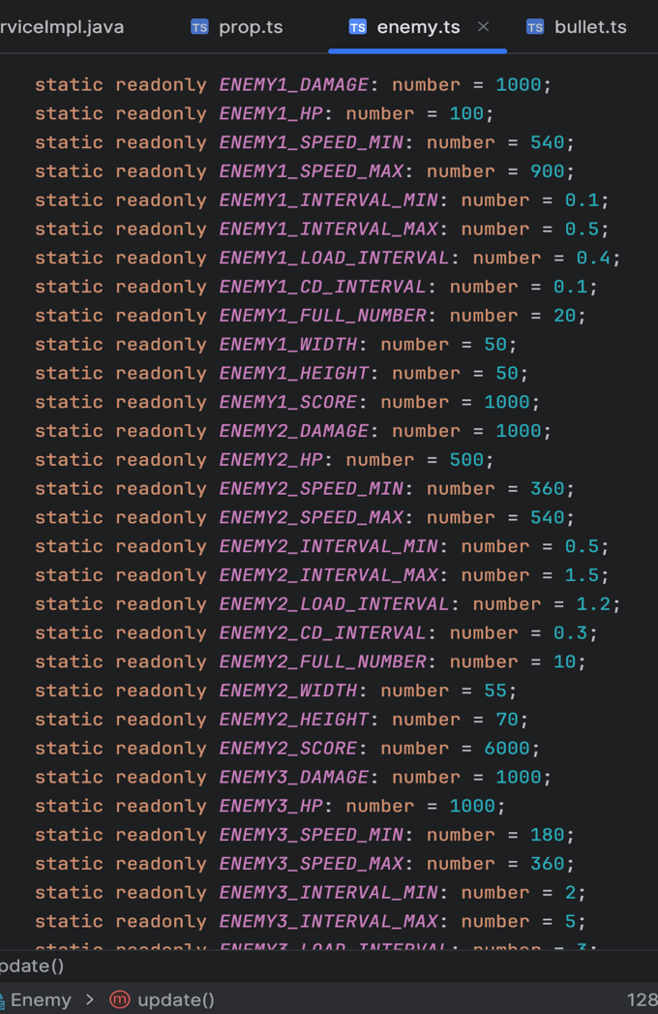
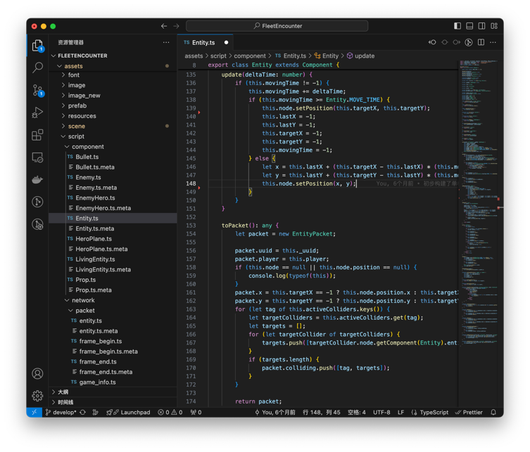
合理的数据调整
异步数据包收发和实时演算结合

Slide 15
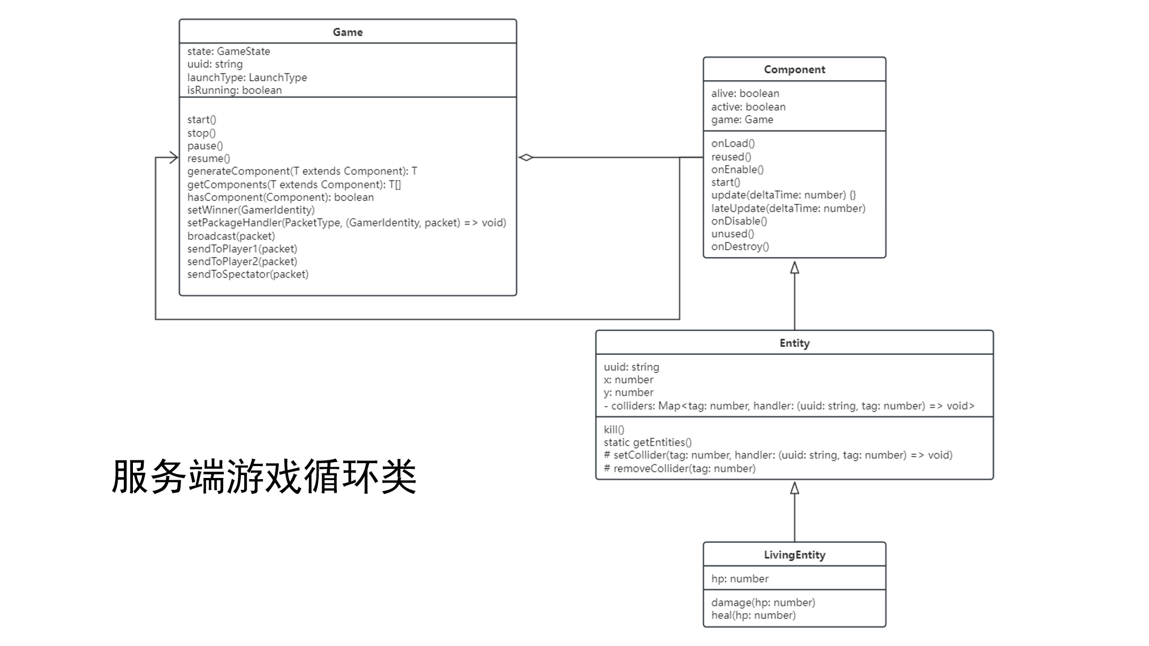
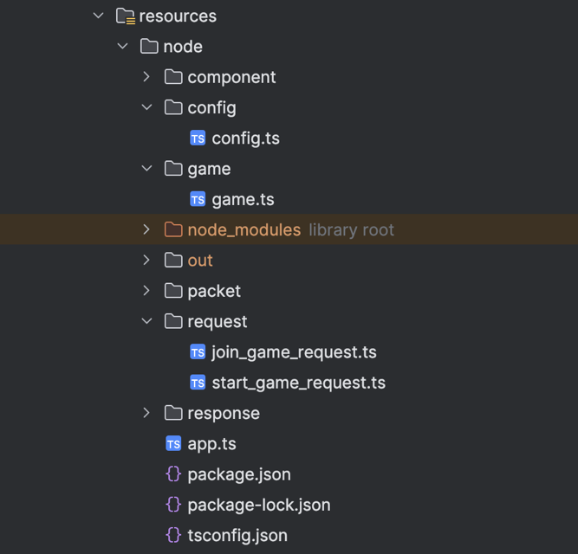
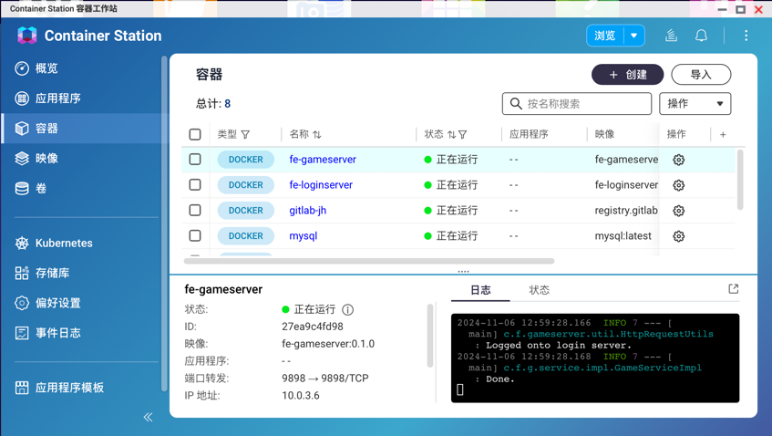
自研Game-Component架构
Spring Boot项目内置Node.js项目
QTS环境下的容器化部署

Slide 16
演示

Slide 17
Fleet Encounter
谢谢观看
王力钦 王宇卓 杨朝平 郑权涌 荆浚淇 王韵涵
汇报人：

